Slide 2
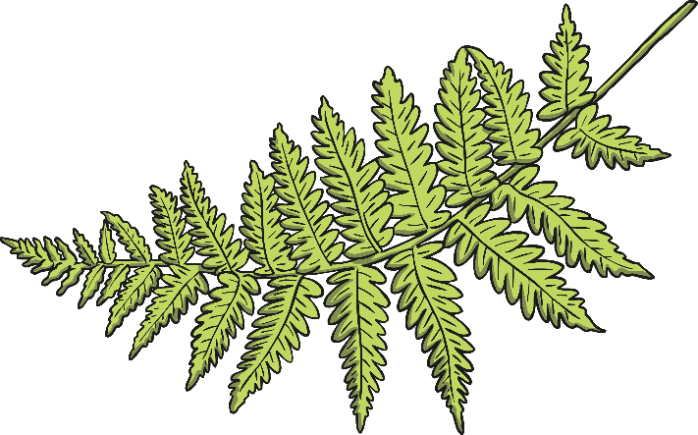
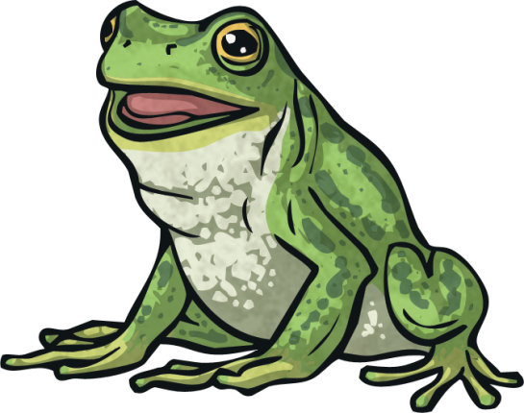
Cuprins
Ce este un ciclu de viață?
Insecte
Mamifere
Păsări
Amfibieni
Comparare
Reptile
Plante

Slide 3

Ce este un ciclu de viață?
Înapoi la cuprins
Ce este un ciclu de viață?
Ce cicluri de viață cunoști?
Poți descrie ciclul de viață al unui animal sau al unei plante?
Împărtășește-ți ideile cu întreaga clasă.

Slide 4
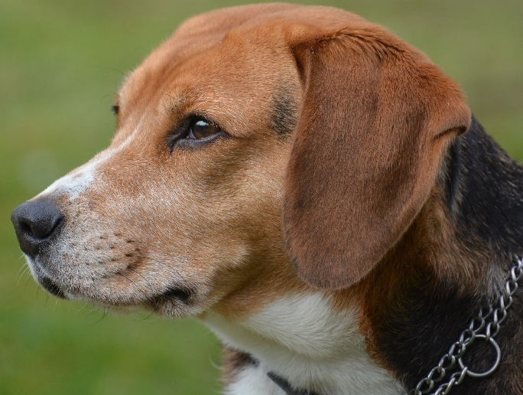
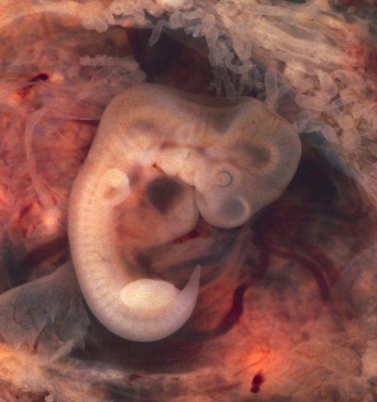
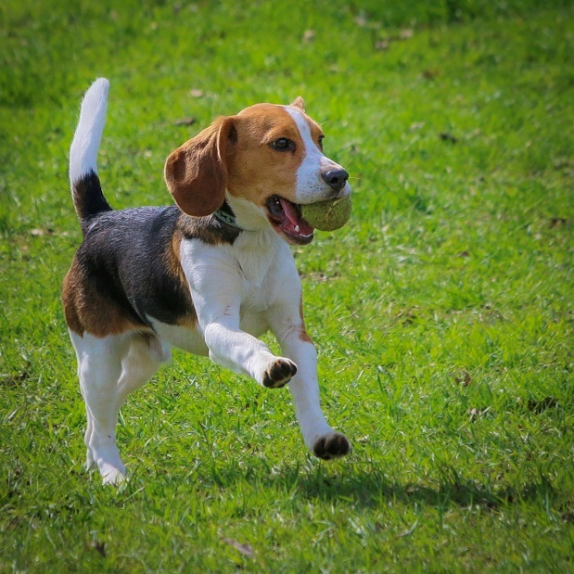
Mamifere
Înapoi la cuprins
Ciclul de viață al unui animal are 3 etape principale:
Start
Gestația: Embrionul crește în pântecul mamei, depinzând complet de aceasta.
Adultul independent de obicei caută compania altor semeni. Femelele adulte își alăptează puii.
Mamiferele:
au păr sau blană;
au sânge cald;
nasc pui vii;
își hrănesc puii cu lapte.
Puiul: principala perioadă de creștere și dobândire a independenței față de părinți.
Photo courtesy of euthman, Frank Shepherd, camerashake (@flickr.com) - granted under creative commons licence – attribution

Slide 5
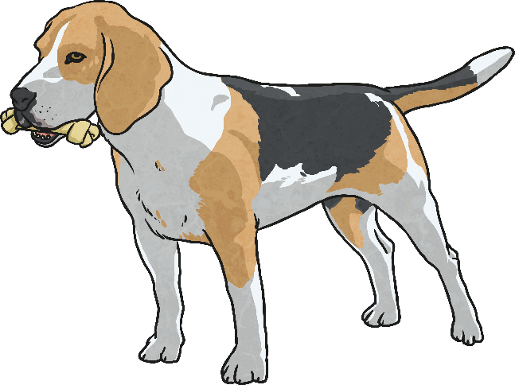
Mamifere
Înapoi la cuprins
Alege un mamifer și desenează etapele ciclului de viață.
embrion
pui
adult

Slide 6
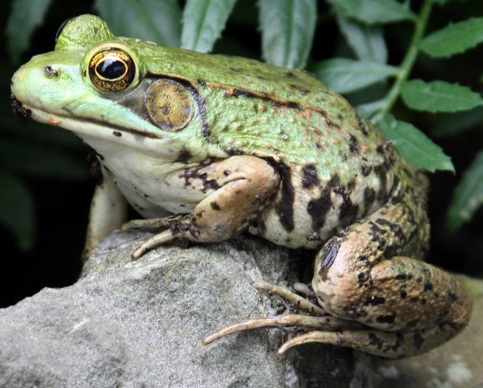
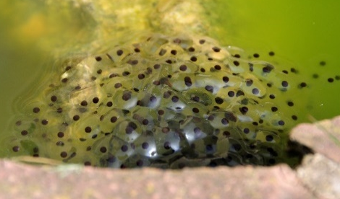
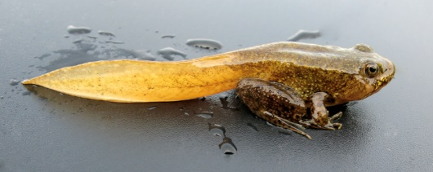
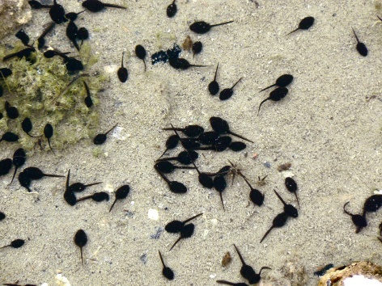
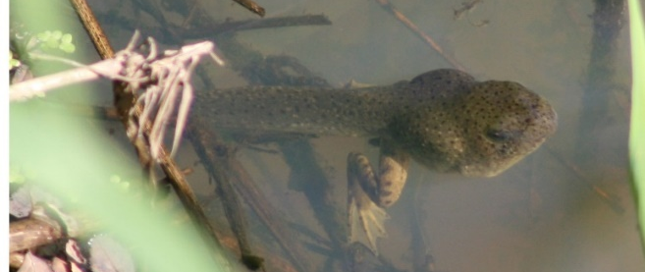
Amfibieni
Înapoi la cuprins
Ciclul de viață al broaștelor are 5 etape principale:
Start
Mormolocului îi cresc aripioare și o coadă mai puternică. Apoi i se dezvoltă plămânii și picioarele din spate.
Femela depune o masă de ouă.
Coada dispare și începe să se hrănească cu insecte în locul plantelor. Durează 2-4 ani pentru a deveni o broască adultă, când poate depune ouă.
După 2-25 zile din fiecare ou iese un mormoloc. Acesta înoată și mănâncă plante. Respiră prin branhii.
Mormolocului îi cresc picioarele din față și i se scurtează coada. Sare din apă pe pământ.
Amfibienii:
trăiesc în apă și pe pământ;
au piele umedă, vâscoasă;
depun ouă;
puii sunt diferiți de adulți.
Photo courtesy of Richard.Fisher, Anthony Masi, Benimoto, born 1945, Beckwith-Zink (Diane) (@flickr.com) - granted under creative commons licence – attribution

Slide 7
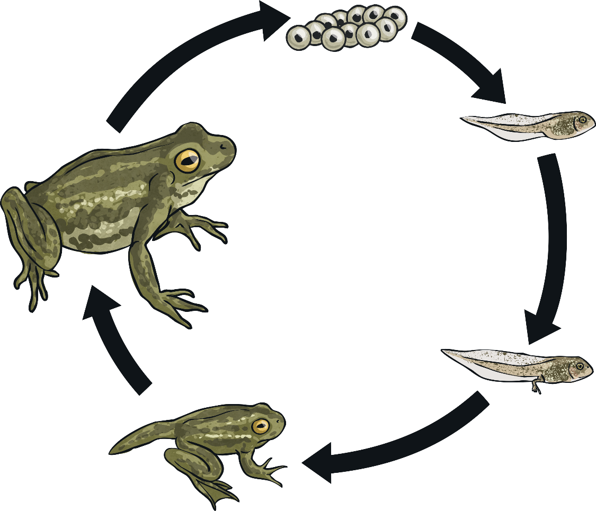
Amfibieni
Înapoi la cuprins
Ciclul de viață al broaștelor are 5 etape principale:
Prezintă ce ai învățat despre ciclul de viață al broaștei (sau al unui alt amfibian) în unul din următoarele moduri:
creează o prezentare PowerPoint;
folosește dramatizarea;
realizează o cărticică;
altă idee proprie.

Slide 8
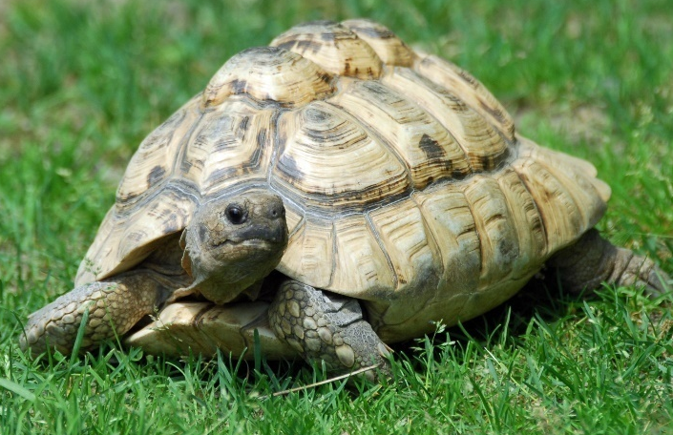
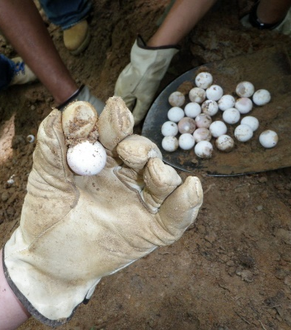
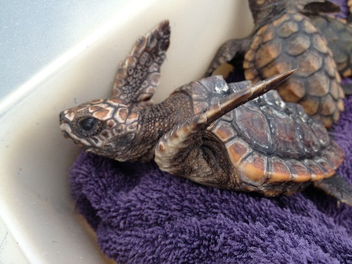
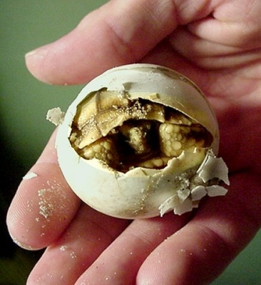
Reptile
Înapoi la cuprins
Start
Devenit adult, va căuta să se reproducă.
Femela depune ouă. În fiecare ou începe să se dezvolte un embrion. Majoritatea reptilelor își îngroapă ouăle și le lasă să eclozeze singure.
Puiul începe să crească și devine un tânăr. Acesta arată precum reptila adultă. Crește încet, pe parcursul unei perioade de timp mai lungi, până ajunge la maturitate.
Informație interesantă
Cu toate că majoritatea reptilelor depun ouă câteva specii dau naștere unor urmași vii.
Reptilele:
majoritatea eclozează;
au sânge rece;
au piele uscată, solzoasă;
Informație interesantă
Datorită faptului că mama își îngroapă ouăle și le lasă să eclozeze singure, puii trebuie să-și poarte singuri de grijă din momentul în care ies din ou.
Atunci când puiul este complet format, acesta folosește un dinte special, ca un cioc, pentru a sparge coaja și a ieși (adică a ecloza).
Photo courtesy of vastateparksstaff, EraPhernalia Vintage, MyFWCmedia, Eric Kilby (@flickr.com) - granted under creative commons licence – attribution

Slide 9
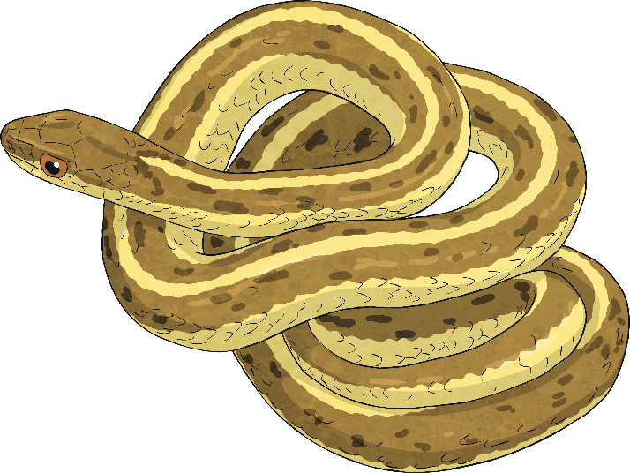
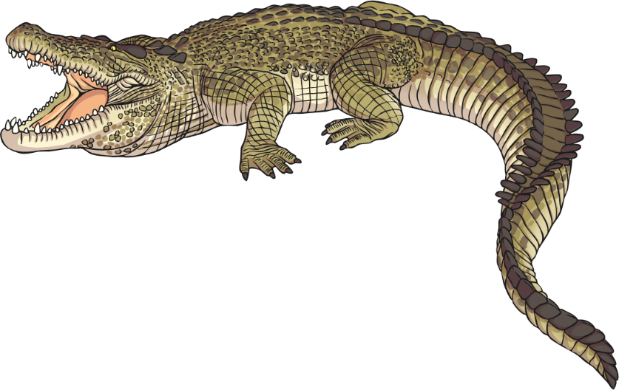
Reptile
Înapoi la cuprins
Chiar dacă toate sunt clasificate drept reptile, ciclurile de viață ale unora dintre aceste creaturi poate fi foarte diferit de ceea ce am învățat până acum.
Realizează o broșură pentru a ilustra diferențele dintre ciclurile de viață ale acestor două reptile:
Șarpe jartieră
Crocodil

Slide 10
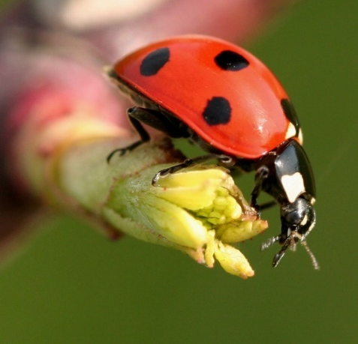
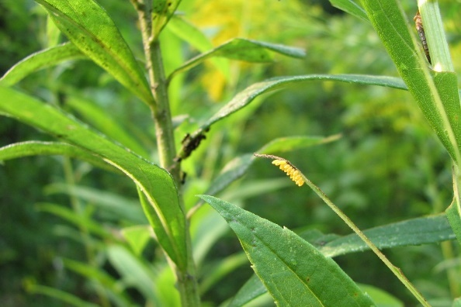
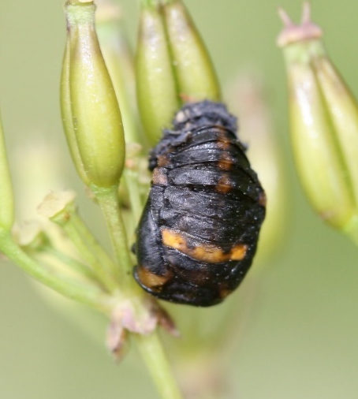
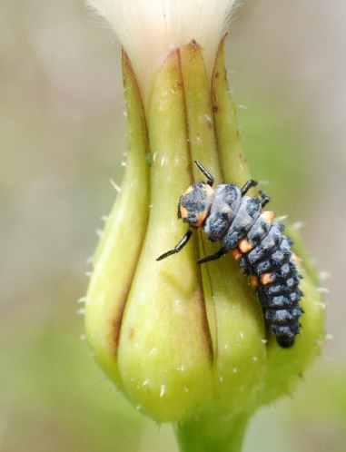
Insecte
Înapoi la cuprins
Majoritatea insectelor parcurg o metamorfoză completă. Aceasta implică 4 etape principale:
Start
Ouăle sunt depuse de insecta femelă.
Pupa se formează atunci când larva năpârlește pentru ultima dată. Pupa are un înveliș protector dur și adesea camuflat. Larva se transformă complet în interiorul pupei.
Adultul iese din pupă și se maturizează.
Din ouă iese o larvă. Aceasta nu seamănă deloc cu adultul. Ea e diferită de la o specie la alta. Formele obișnuite sunt omizile și viermii.
Insectele:
ies din ouă;
unele se aseamănă cu părinții și năpârlesc atunci când cresc;
unele se metamorfozează (tinerii și adulții arată diferit).
Photo courtesy of Strange Ones, Eran Finkle and Sandy_R (@flickr.com) - granted under creative commons licence – attribution

Slide 11
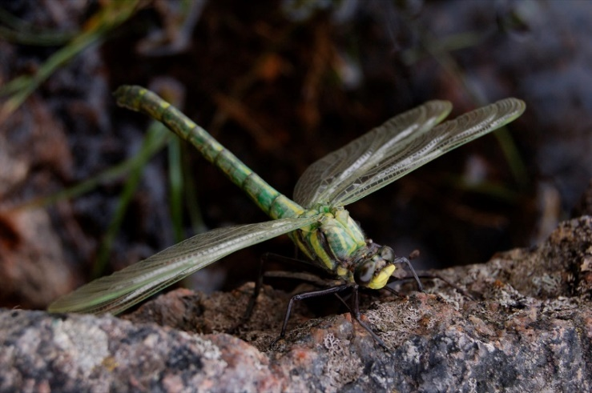
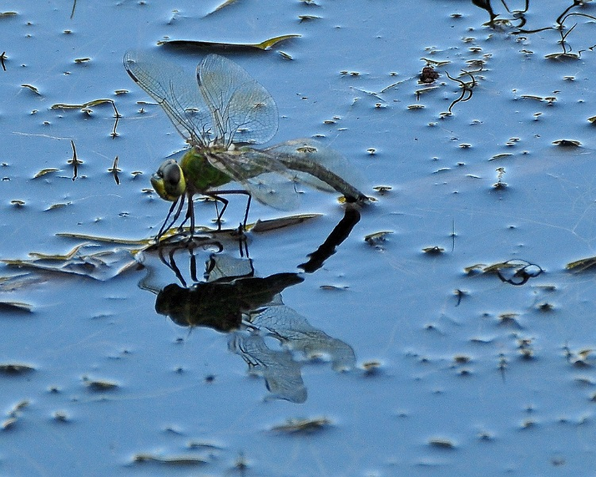
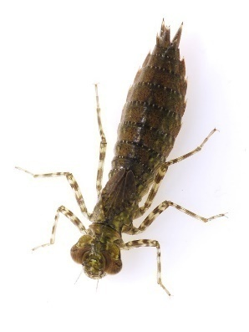
Insecte
Înapoi la cuprins
Ciclurile de viață ale insectelor care nu trec prin metamorfoză au 3 etape:
Ouăle sunt depuse de insecta femelă.
Nimfa se dezvoltă, devenind adult, uneori năpârlind. La insectele înaripate, aripile complet funcționale marchează stadiul de adult.
Din ouă eclozează nimfe. Aspectul variază în funcție de specie. Nimfele arată precum o insectă adultă mai mică și adesea împart același habitat și hrană cu adultul.
Photo courtesy of leopard gecko, Dano and Tony Cyphert (@flickr.com) - granted under creative commons licence – attribution

Slide 12
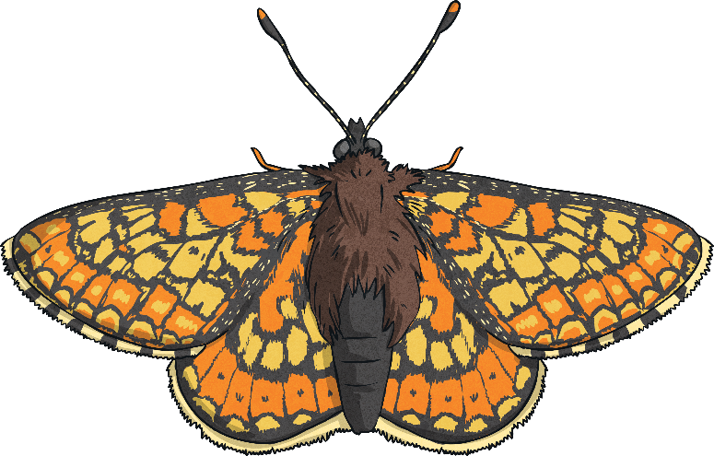
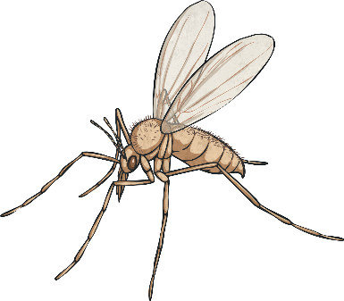
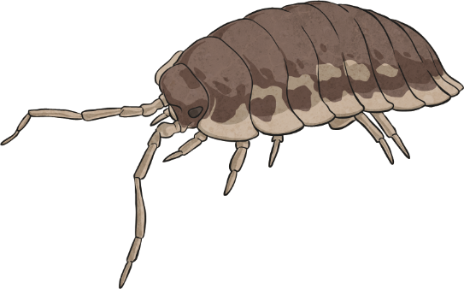
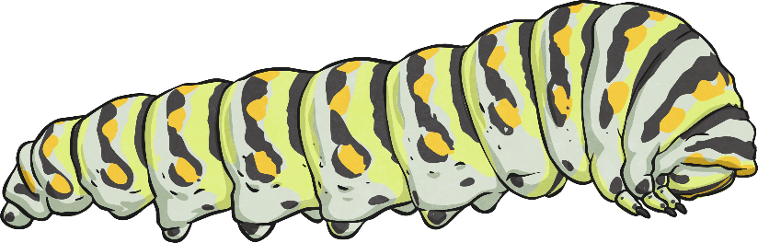
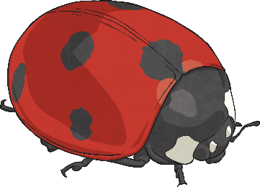
Insecte
Înapoi la cuprins
Cercetează ciclurile de viață a 2 insecte.
Explică științific stilul de viață al fiecăreia.
Compară ciclurile de viață: ce este asemănător, ce este diferit?
Gândește-te cum ai putea să-ți prezinți ideile.

Slide 13
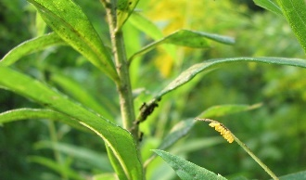

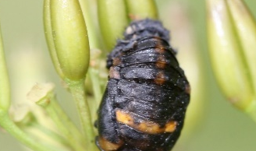




Insecte
Înapoi la cuprins
Ciclul de viață al insectelor care trec printr-o metamorfoză completă au 4 etape:
metamorfoză completă
metamorfoză incompletă

Slide 14
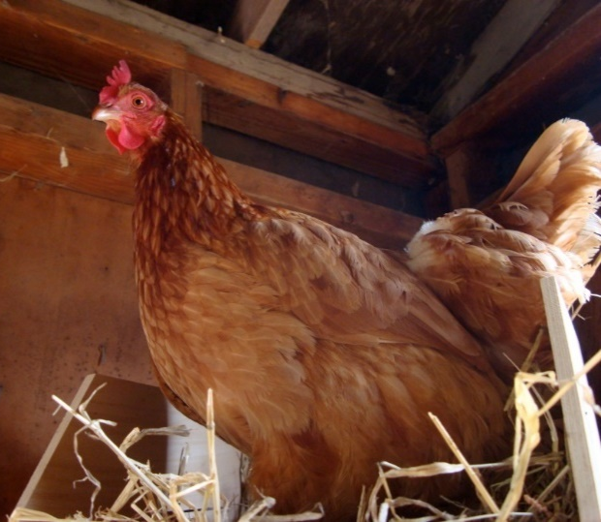
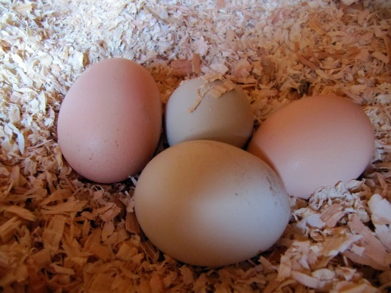
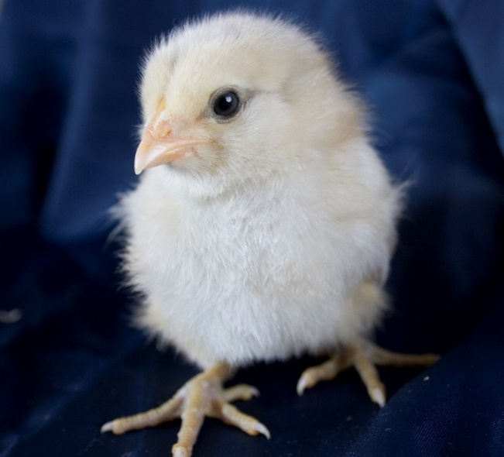
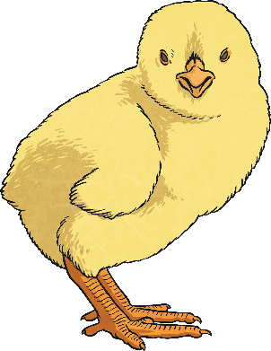
Păsări
Înapoi la cuprins
Ciclul de viață al păsărilor include 3 etape principale:
Start
Ouăle sunt depuse de mamă, apoi ambii părinți au grijă de ele până ce eclozează.
Adultul singur de obicei caută compania unei perechi.
Părinții hrănesc tânăra pasăre până ce este destul de mare să zboare și să-și caute singură hrana.
Păsările:
au pene și aripi;
au sânge cald;
depun ouă.
Photo courtesy of Katie@!, portmanteaus and mazaletel (@flickr.com) - granted under creative commons licence – attribution

Slide 15
Cicluri de viață
Înapoi la cuprins
Compararea a două cicluri de viață.
embrion
pui
adult
embrion
pui
adult

Slide 16
Cicluri de viață
Înapoi la cuprins
compară ciclurile de viață ale mamiferelor și păsărilor.
Asemănări
3 etape principale;
Deosebiri
mamiferele dau naștere puilor vii;
prima etapă se referă la formarea și dezvoltarea embrionului;
a doua etapă are loc atunci când puiul este îngrijit de părinți;
a treia etapă este cea de adult, acesta
căutându-și la rândul său o pereche.
păsările depun ouă;
puiul de mamifer este de obicei alăptat de mamă;
puii de păsări de obicei sunt hrăniți de părinți.

Slide 17
Cicluri de viață– mamifere și păsări
Înapoi la cuprins
Compară ciclurile de viață ale:
Asemănări
Introdu textul aici
Deosebiri
Introdu textul aici

Slide 18
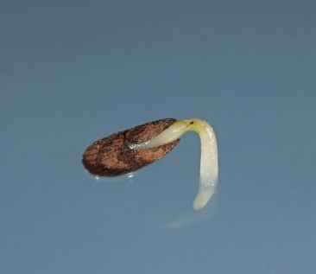
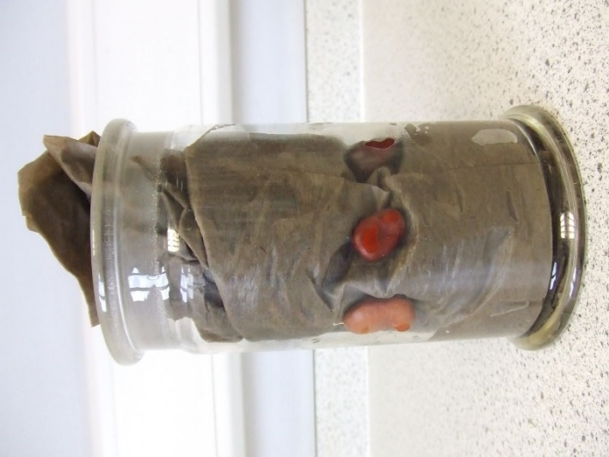
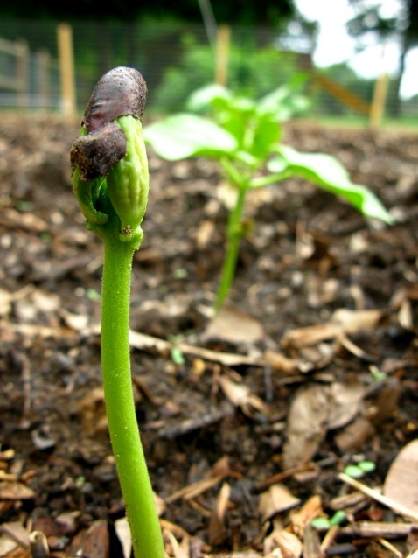
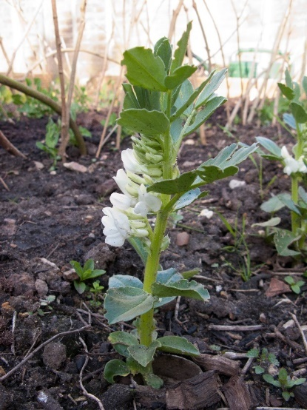
Planta cu flori
Înapoi la cuprins
Ciclul de viață al plantei de fasole are 5 etape:
Start
Semințele sunt împrăștiate pentru a nu se lupta cu planta mamă pentru spațiu.
Germinația: Sămânța începe să se dezvolte în condiții potrivite.
Cresc rădăcini, adesea sub pământ.
Polenul din flori este folosit pentru crearea semințelor.
Se formează o tulpină și frunze, iar planta îți produce singură hrana (fotosinteză).
Plantele cu flori:
au flori;
florile produc semințe;
semințele devin răsaduri.
Photo courtesy of Royal Tasmanian Botanical Gardens, tjmwatson, Tony Austin and OakleyOriginals (@flickr.com) - granted under creative commons licence – attribution

Slide 19
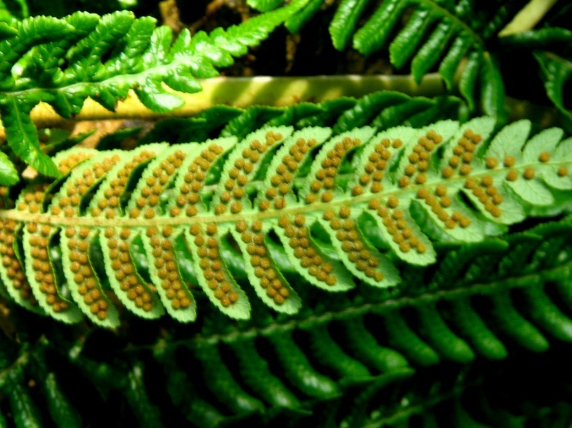
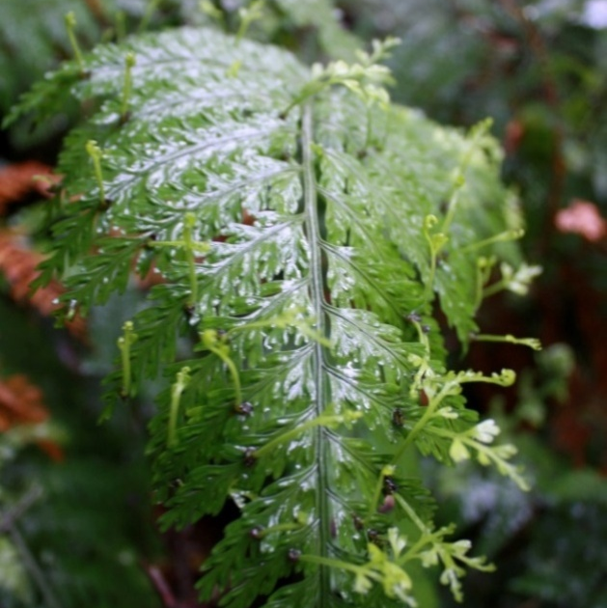
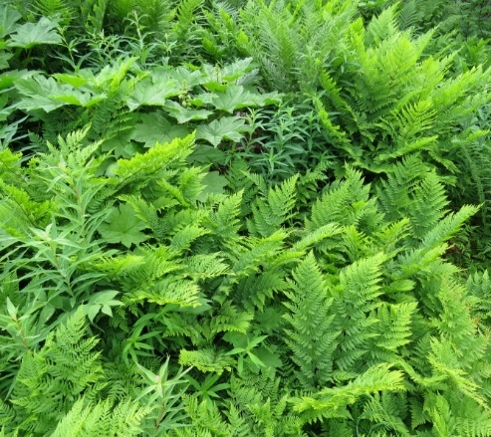
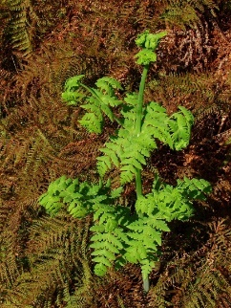
Planta fără flori
Înapoi la cuprins
Ciclul de viață al unei ferigi are 5 etape principale:
Start
Germinația: Sămânța începe să se dezvolte în condiții potrivite.
Cresc rădăcini, adesea sub pământ.
Semințele sunt împrăștiate pentru a nu se lupta cu planta mamă pentru spațiu.
Se produc semințe (fără flori).
Plantele fără flori:
nu au flori;
semințele sau sporii sunt produși prin împrăștierea polenului (de ex., de vânt)
Se formează o tulpină și frunze, iar planta îți produce singură hrana (fotosinteză).
Photo courtesy of rambla, Benjamin Pender and b4b2 (@flickr.com) - granted under creative commons licence – attribution

Slide 20
Cicluri de viață
Înapoi la cuprins
germinație
rădăcini
împrăștierea semințelor
frunze
producerea semințelor
germinație
rădăcini
împrăștierea semințelor
frunze
producerea semințelor

